Slide 1
Отчет о месячнике по предупреждению пожаров в весенне-летний период 2016 года
А.В. Лиханова

Slide 2
Отчет о проведении месячника
Мероприятие | Результат
Наличие информационного стенда | Имеется
Проведение классных часов | 1- 11 кл. 100 %
Конкурс рисунков и стенгазет | 1-11 кл. 100%
Проведение родительских собраний | 1-11 кл. 100%
Очистка территории от мусора и сухой растительности | Нет, т.к. лежит снег
Проведение агитбригад, викторин, игровых программ | Викторина 1-11 кл. « Правила ПБ», игра « Великолепная семерка», « Укротители огня», инсценирование сказки « Колобок на новый лад», брейн-ринг « Основы ПБ», час чтения « Помните об этом!», конкур чтецов, экскурсия в пожарную часть, проведение игровых программ в детском саду
Распространение листовок, памяток среди населения | 100 шт.
Проведение противопожарных инструктажей, тренировок | Да, тренировка по эвакуации при пожаре

Slide 3
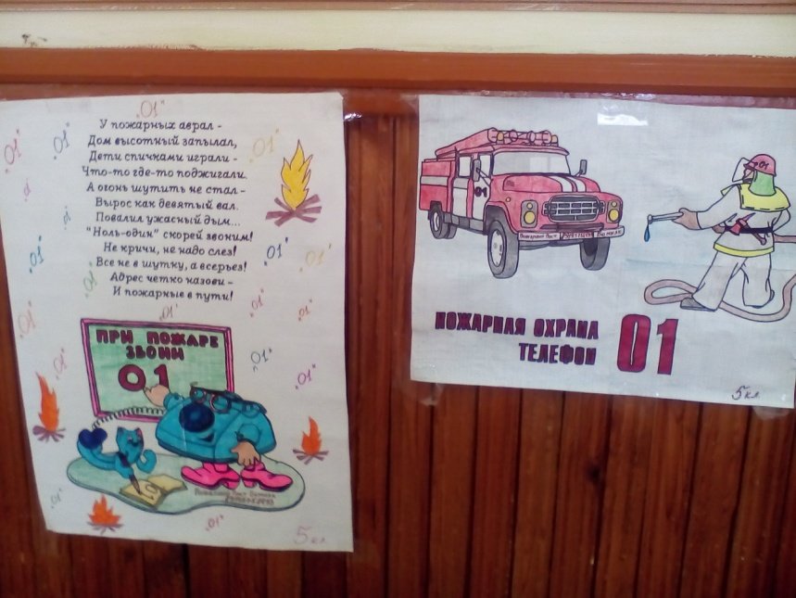
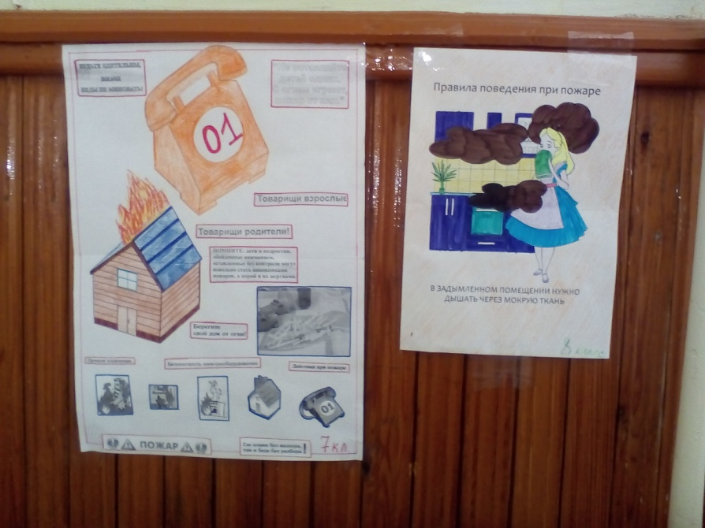
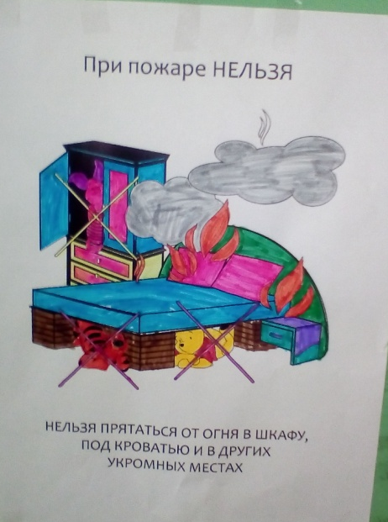
Конкурс рисунков и стенгазет

Slide 4
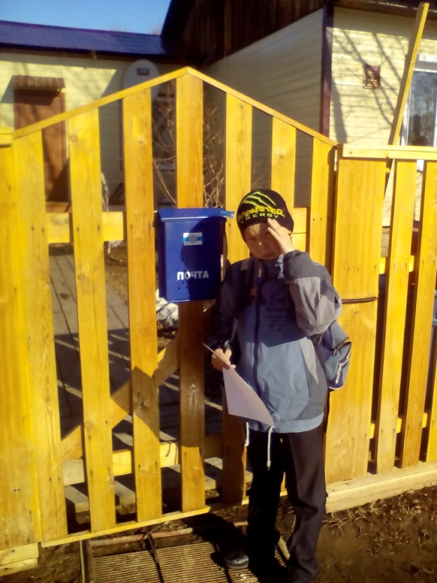
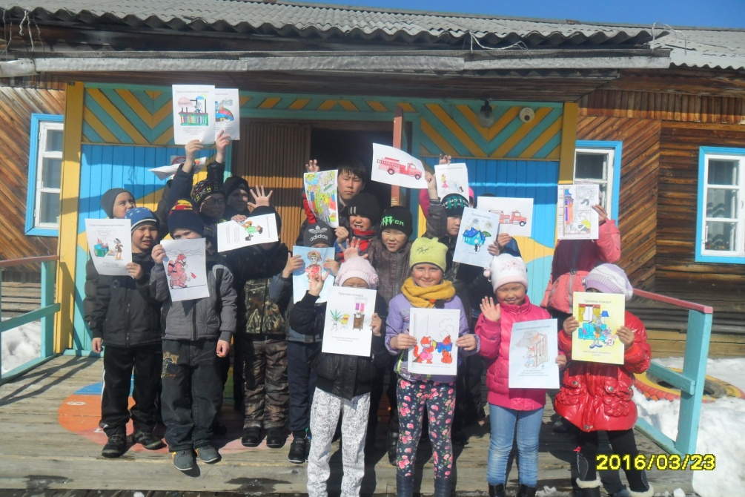
Выпуск и распространение листовок среди населения по пожарной безопасности

Slide 5
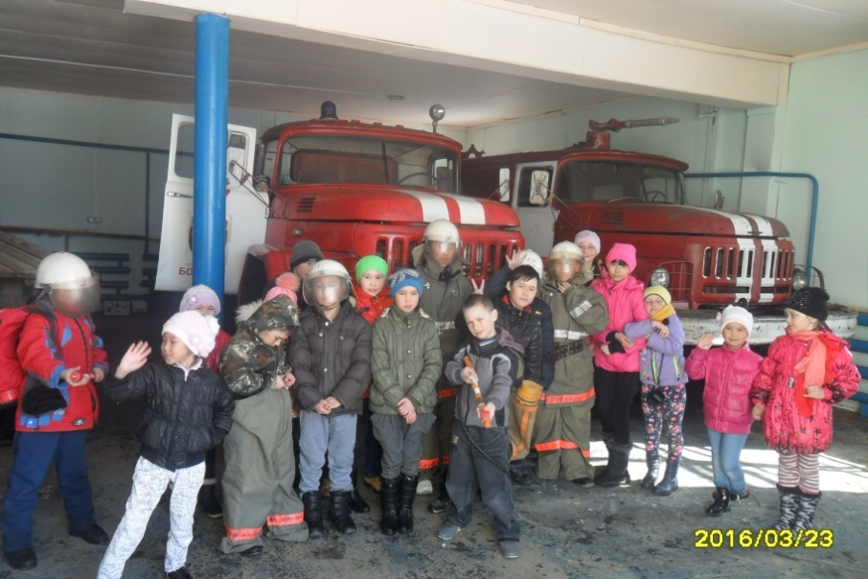
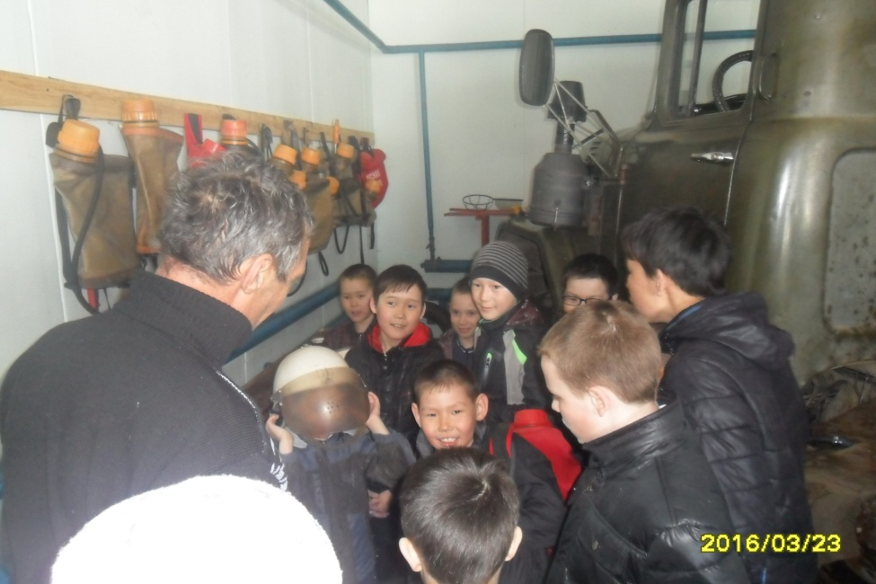
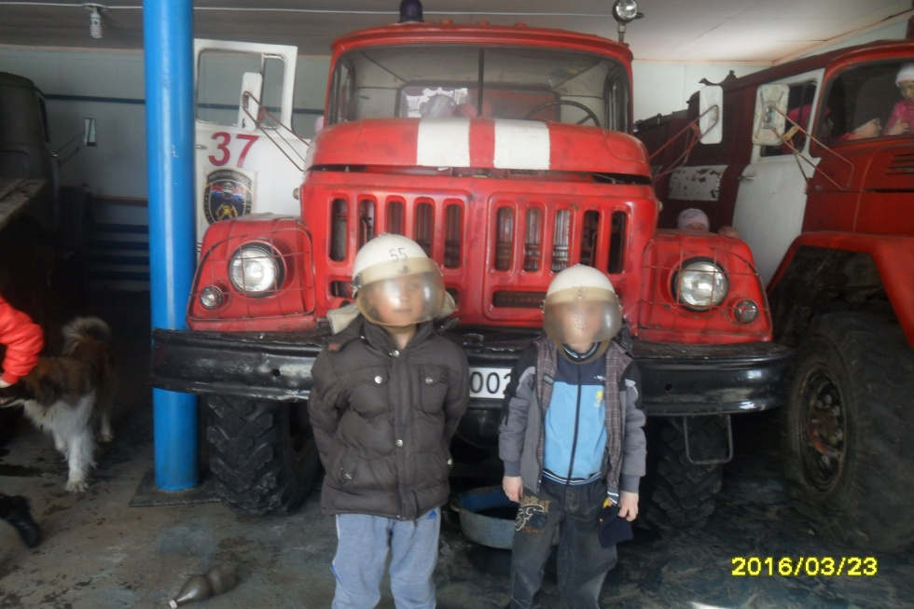
Экскурсия в пожарную часть

Slide 6
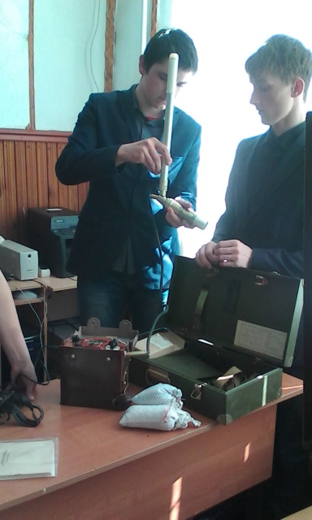
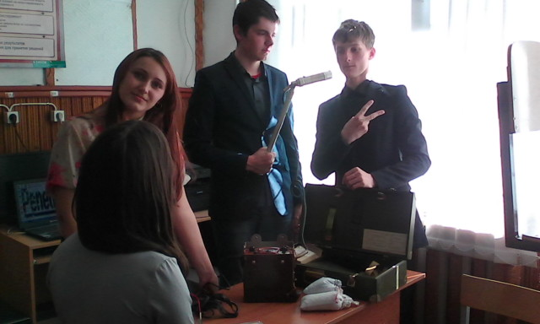
Оказание первой помощи на уроках ОБЖ

Slide 7
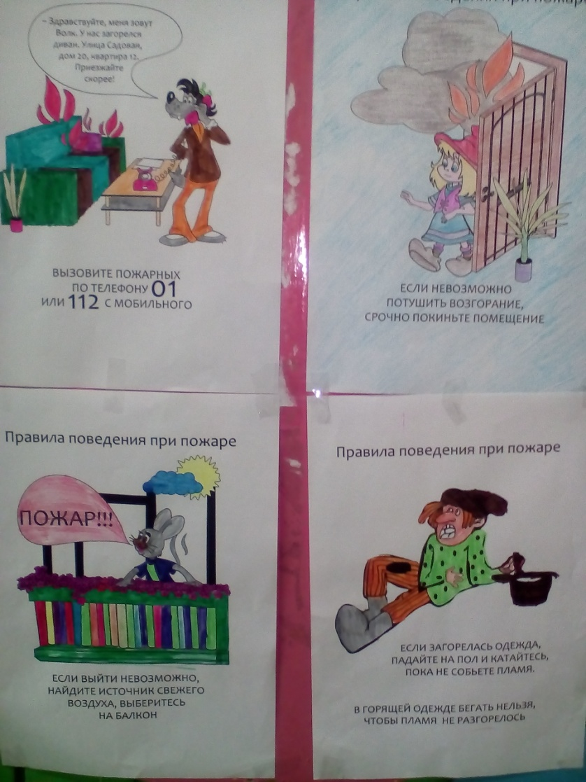
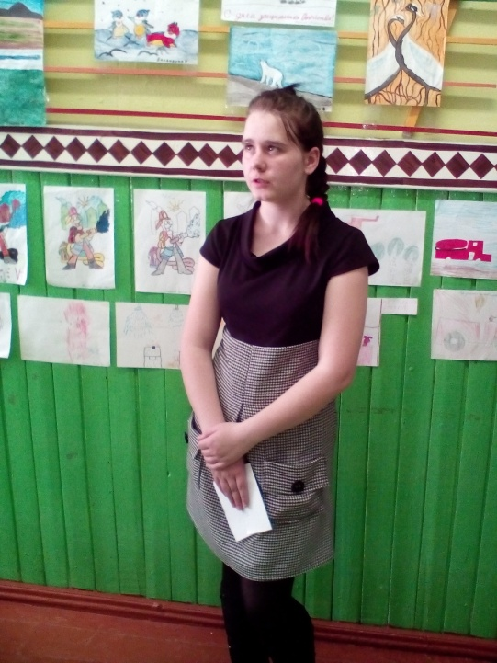
Конкурс чтецов « Помни! Знай! Правила противопожарного поведения»
Изучаем правила пожарной безопасности со сказочными героями

Slide 8
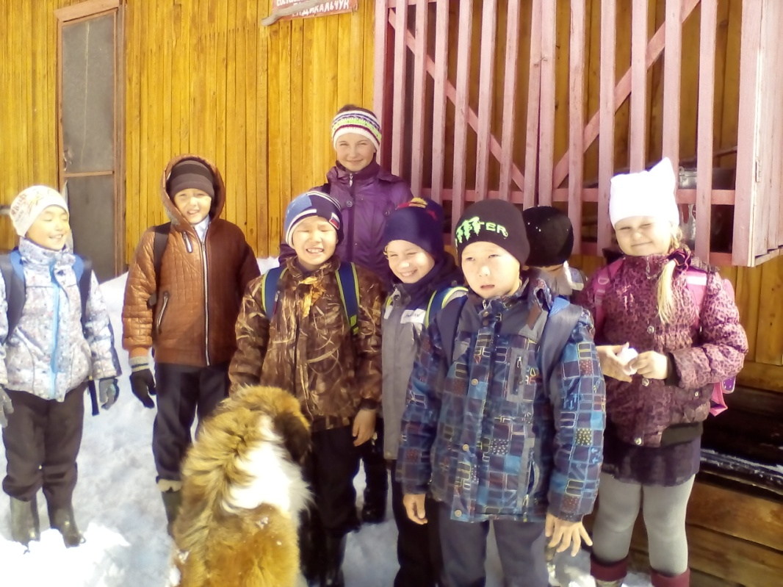
Устный журнал « Чтобы не было беды от пожара» Экскурсия к пожарному щиту

Slide 9
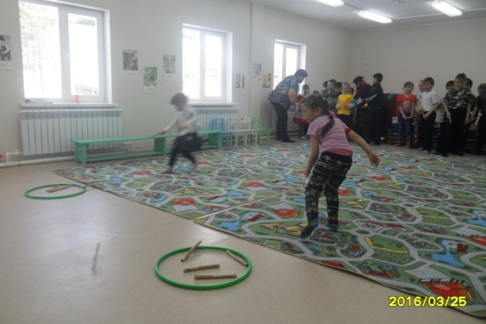
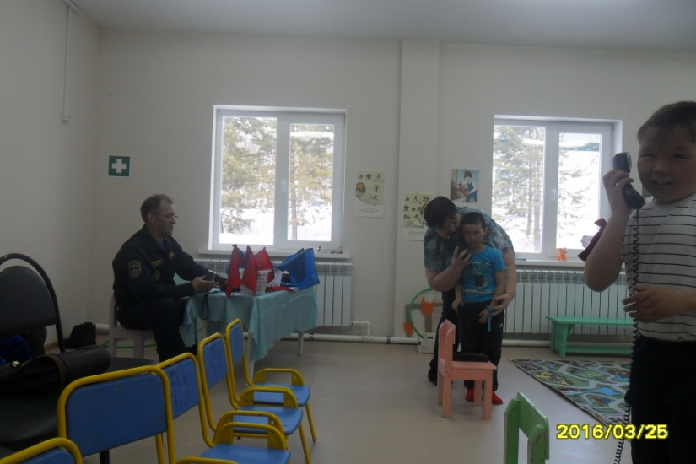
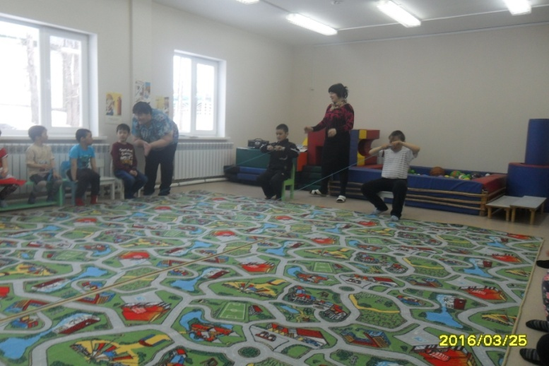
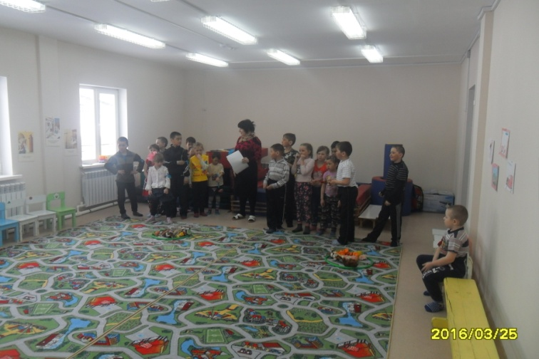
Проведение игровой программы в детском саду « Огонь- не шутка» и встреча с начальником пожарной части.

Slide 10
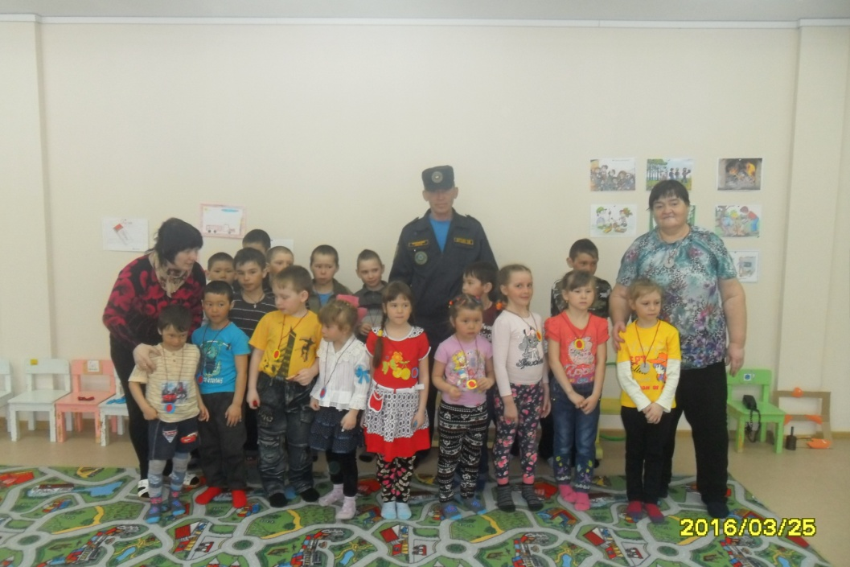
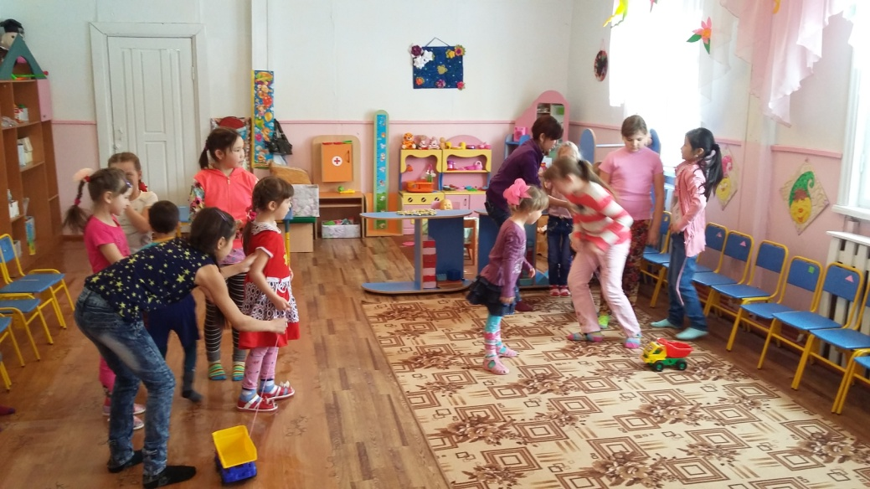
Проведение игры в детском саду « Юные огнеборцы».

Slide 11
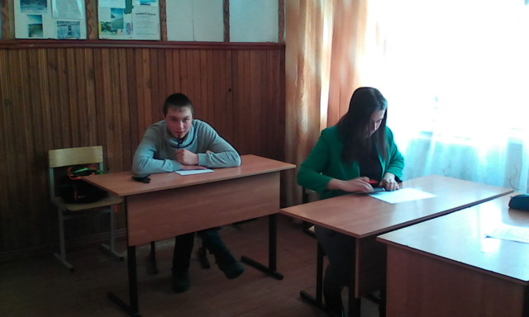
Игра « Великолепная семёрка»

Slide 12
Спасибо за внимание

